Slide 1
第27讲 影响世界的工业革命
课标解读：要考什么？
通过了解工业革命带来的社会生产力的极大发展以及所引起的生产关系的深刻变化，理解工业革命对资本主义世界体系的形成及对人类社会生活的深远影响。
复习主线：工业革命深刻影响了世界历史发展进程

Slide 2
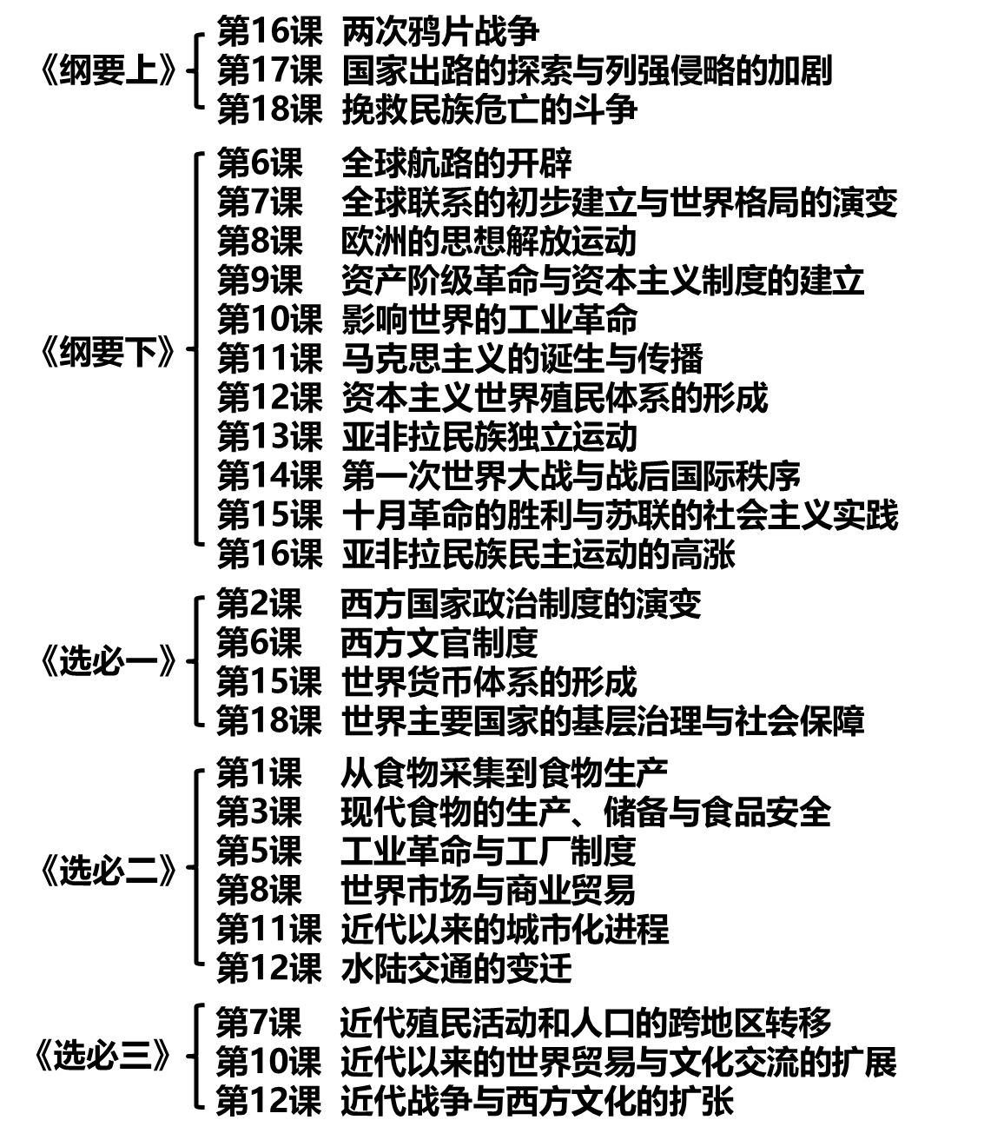
工业
革命
生产力
生产关系
社会生活
世界市场
商业贸易
殖民体系
政治制度
直接相关的课至少有 节
27

Slide 3
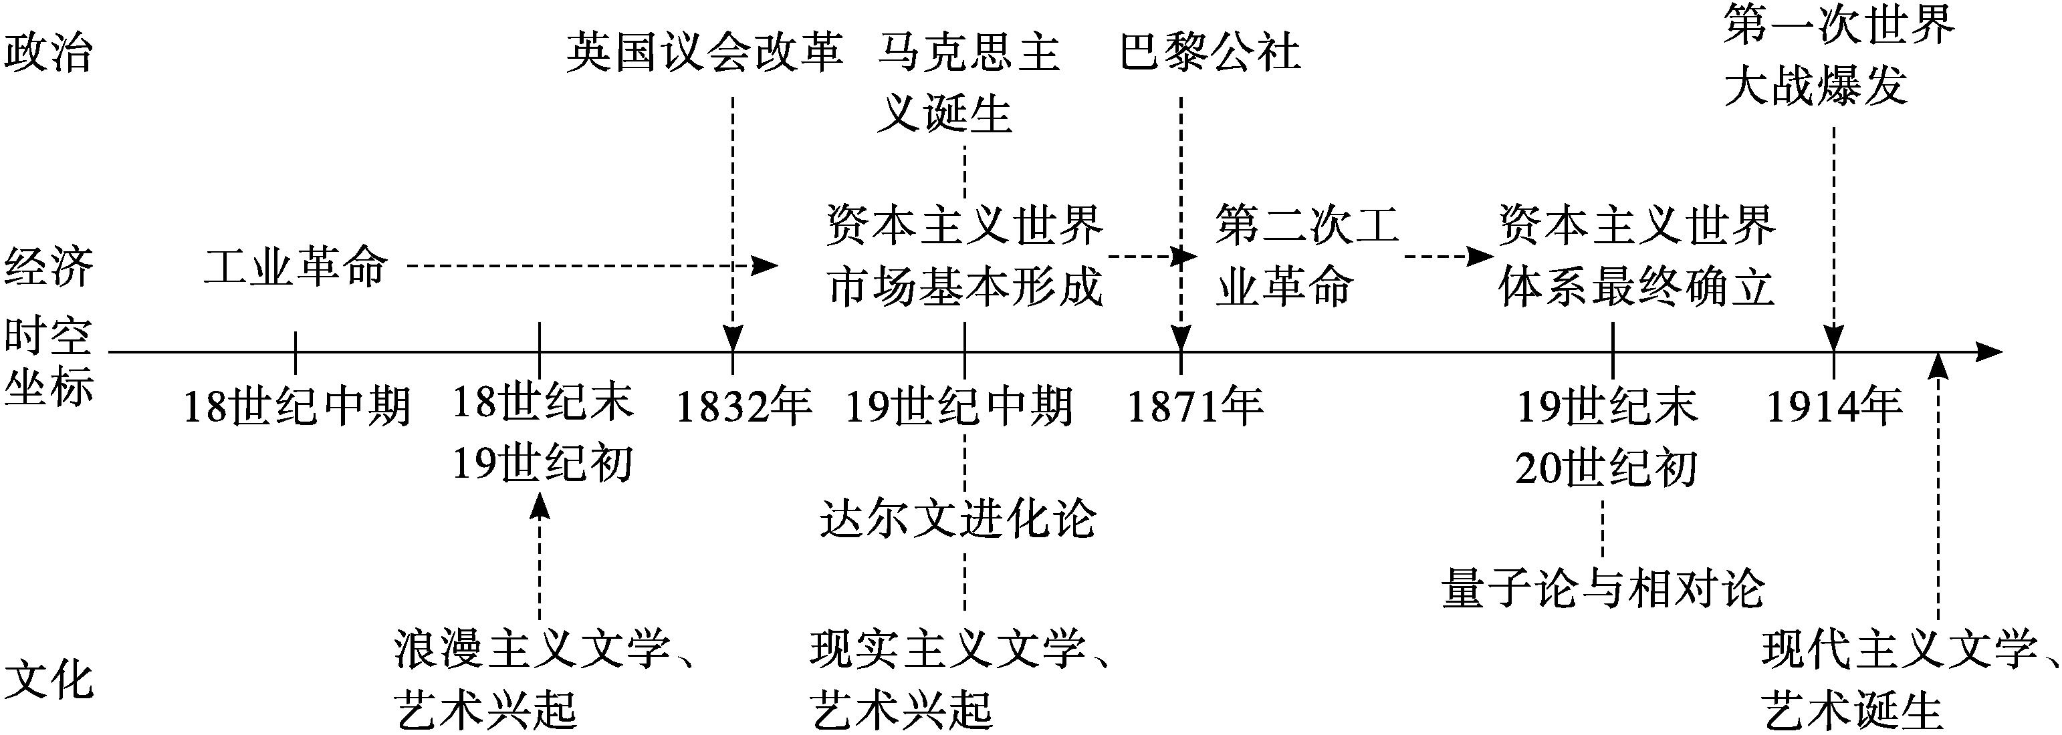
[时空坐标]

Slide 4
【考情扫描】
高考真题
2020 | 全国I卷.34 工业革命影响 江苏.18 工业革命影响 北京.18 第二次工业革命
2021 | 湖北卷•13 第一、二次工业革命 湖南卷•14 两次工业革命的特点和影响 广东卷•18 工业革命的特点和影响
2022 | 湖北卷 两次工业革命的进程 广东卷•13 工业革命的特点和影响 山东卷 工业革命的特点和影响 全国卷甲卷•34 工业革命的特点和影响
命题趋势：侧重于考查工业革命的特点和影响。特别要注意工业革命对社会 生活、社会管理模式、人们思维和生活习惯等多方面的影响。

Slide 5
工业革命
工业革命又称产业革命，是从手工生产过渡到机器生产，从资本主义手工工场过渡到资本主义工厂的重大飞跃。既是一场技术革命，也是一场社会革命。
革命性变化
生产方式：
由手工生产到机器生产
蒸汽时代
电气时代
生产组织形式：
由手工工场到机器工厂
生产动力：
由人力、畜力到蒸汽力、电力
英国
德国、美国、法国、英国、俄国
18世纪60年代
19世纪中期
19世纪70年代
20世纪初
第一次工业革命
第二次工业革命

Slide 6
探究：为什么工业革命首先发生在英国？
（2018·全国Ⅰ卷T34）传统观点认为，英国成为工业革命发源地，是因为英国最早具备了技术、市场等经济条件；后来有研究者认为，其主要原因是英国建立了君主立宪制度；又有学者提出，煤铁资源丰富、易于开采等自然条件是其重要因素。据此可知，关于工业革命首先在英国发生的认识
A．只能有一种正确合理的观点
B．随着研究视角拓展而趋于全面
C．缺少对欧洲其他国家的观察
D．后期学者研究比传统观点可信
B

Slide 7
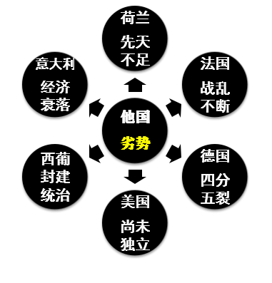
一、条件
光荣革命：制度、政局与政策
殖民扩张：资本、资源与市场
圈地运动：劳动力、资源与市场
科学革命：技术、经济发展
手工工场：技术、经济发展
英国优势
市场
资本
劳动力
原料
政策
技术
制度
“就某一方面条件，或某些条件来说，在欧洲大陆也有比英国更好的国家——如荷兰和法国，但是没有哪个国家具有英国这样好的综合条件。”
——马克垚主编《世界文明史》

Slide 8
圈地运动
“羊吃人”
圈地运动：从15C末-19C，在英国等西欧国家，新兴资产阶级和新贵族强行圈占公有土地和农民份地，将其变为私有大农场或大牧场。
随着英国的制呢业发达，对羊毛的需求激增，土地所有者在被圈占的土地上养羊，获取高额利润。大批农民被迫离开土地，成为靠出卖劳动力为生的雇佣劳动者。
圈地运动是英国资本原始积累的手段之一，客观上促进了资本主义的发展。

Slide 9
阅读材料，为每段材料写一个概括性标题（观点）
除了在强有力的需要的刺激下，否则发明者很少做出发明。作为种种新发明的基础的许多原理早在18世纪前已为人们所知道，但是，由于缺乏刺激，它们一直未被应用于工业。例如，蒸汽动力的情况就是如此。蒸汽动力在……古埃及已为人们所知道，但仅用于开关庙宇大门。不过，在英国，为了从矿井里抽水和转动新机械的机轮，急需有一种新的动力。这种需要引起了一系列发明和改进，直到最后研制开发出商业用途的蒸汽机。 ——《全球通史》
棉纺织工业首先实现机械化进程中的突破，然后带动其他密切相关行业、部门紧紧跟上。技术革新连锁反应的圈子不断扩大，环环相扣，每个环节的进展和突破又都为其前后环节新一轮突破创造条件。如此，从“传动”到“互动”，最后，几乎整个国民经济的所有行业和部门都被动员、投入到技术革新和生产革命运动中，一发而不可收。 ——《工业文明的兴盛》
需求与发明相互促进
需求推动下的技术革新连锁反应
需要引领发明，发明刺激发明

Slide 10
（2018·江苏高考·16）近代的机器与其说是需要的结果，不如说是被迫无奈时有意的发明产物。因为棉布紧俏发明了新式纺纱机和织布机，因为机械动力不足而改良了蒸汽机。这表明，工业革命时期的技术革新( )
A.源于人们生活中的无意发现
B.着力解决生产中的迫切问题
C.推动垄断组织的产生与发展
D.体现科学与技术的密切结合
B

Slide 11
二、进程
人力 水力
蒸汽 电力
动力

Slide 12
二、进程
工业革命始于棉纺织业。英国公众对棉纺织品的喜爱，导致棉纺织品价格上涨，棉纺织业获利丰厚。市场的需求刺激了棉纺织业的发展，也催生了新的技术发明。从18 世纪30 年代提高织布速度的“飞梭”开始，在半个多世纪内，通过珍妮纺纱机、水力纺纱机、骡机、水力织布机等一系列发明创造，棉纺织业经历了织布—纺纱—织布三个阶段持续递进的技术革新过程，基本实现了机械化生产。为了提高效益、加强管理，人们开始将机器、工人集中起来进行生产，工厂出现了。1771 年，阿克莱特在曼彻斯特开办了第一家水力纺纱厂，成为近代工厂的开端。采用机器生产的工厂逐渐取代了手工工场。……蒸汽机是英国工业革命中伟大的技术发明，是第一次工业革命的主要标志，也是生产技术史上的一次飞跃。动力技术的革新，催生了交通工具的革命。
机械化生产（手工生产）
工厂制 （手工工场）
生产力
生产关系
蒸汽动力
生产技术史飞跃
交通工具的革命
市场需求
技术发明与革新
广泛运用到生产、交通领域，蒸汽时代

Slide 13
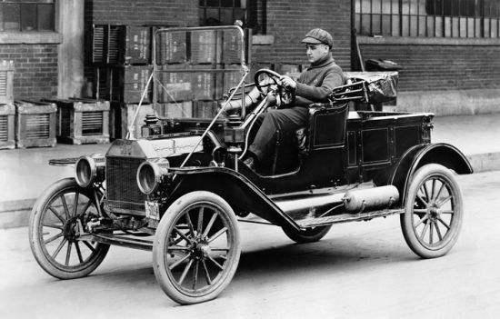
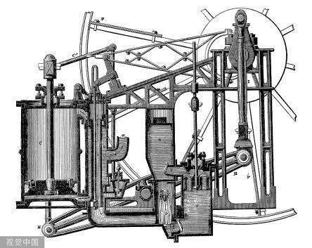
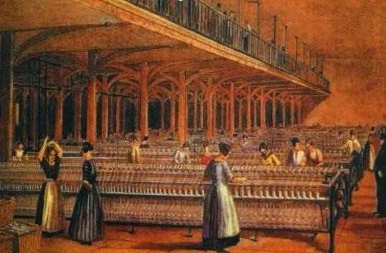
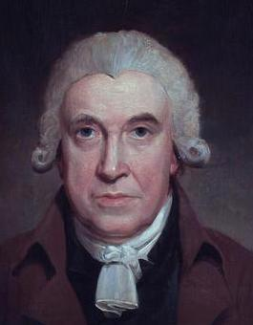
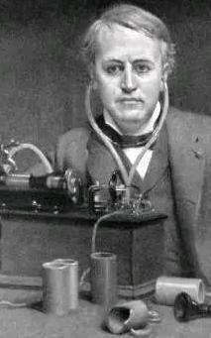
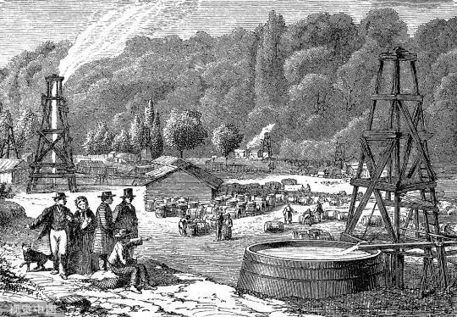
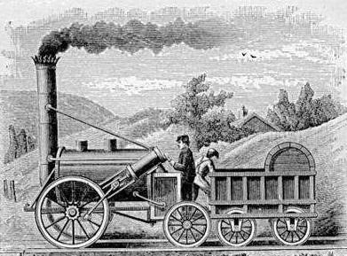
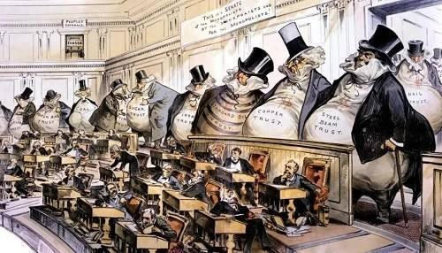
知识梳理：观察图片，指出它们分属于哪次工业革命？依据是什么？
电报机
福特T型车
蒸汽机
工厂制度
瓦特
爱迪生
油井
蒸汽机车
垄断组织
Notes:
工厂制度，从手工劳动变为机器大生产。垄断组织，生产集中

Slide 14
（2016年全国Ⅰ卷.33）英国18世纪人口死亡率明显下降，但1816年后死亡率上升，1831-1841年，工厂集中的伯明翰每年人死亡率由14.6上升到27.2，利物浦由21上升到34.8，导致上述情况发生的重要原因是
A.城市环境极其恶化
B.化学工业污染严重
C.人口膨胀食物短缺
D.医疗技术水平下降
A

Slide 15
三、扩展
1.部门：
冶铁
采煤
交通运输
纺织业
2.地区：
北美
英国
欧洲大陆
日本
为什么工业革命没有扩展到中国？

Slide 16
第二次工业革命(19世纪末20世纪初)
工业革命2.0：遍地开花
资本主义制度在世界范围内的确立
资金
工场手工业时期和第一次工业革命积累
美国：废除黑人奴隶制
俄国：废除奴隶制
劳动力
日本：废除封建等级制
市场
资本主义世界市场初步形成
科技
自然科学的重大突破

Slide 17
两次工业革命比较（特点）
内 容 | 第一次工业革命 | 第二次工业革命
发明者身份
发明基础
时 间
范 围
开始部门
重要标志
工匠、技师
生产实践的总结
科学家、工程师
近代科学理论
科学和技术
紧密结合
18世纪60年代
—19世纪中期
19世纪60年代
——19世纪末20世纪初
速度快
范围广
规模大
德日俄
两次革命
交叉进行
英国—法美—德俄日
同时开始于几国
棉纺织---轻工业
电力---重工业
改良蒸汽机
——蒸汽时代
电力广泛使用
——电气时代
第二次工业革命不是第一次工业革命不是简单延续，而是深入发展。
Notes:
第一次工业革命：(英开始--法美结束，历时100年) 19世纪中期 德俄日开始；刚开始是英国一枝独秀
第二次工业革命：历时30多年，几国同时开始，遍地开花。
19世纪后半期，工业企业认识到科学技术对生产的极大推动作用，纷纷资助科学技术的基础研究和应用研究，于是科学技术与生产紧密结合，科技创新极大促进了工业生产

Slide 18
（2019·Ⅰ卷·34）工业革命前，英国矿井里使用蒸汽唧筒抽水。1765年，修理过唧筒的瓦特发明了一种单动式蒸汽机，后在工厂主的合作和资助下，终于改进制成“万能蒸汽机”，并广泛使用到工业领域。该过程表明，第一次工业革命期间生产领域的主要发明创造( )
A．源自于劳动实践 B．依赖于科学理论的突破
C．取决于资金保障 D．得益于各阶层广泛参与
A
（2021·湖南·14）欧洲最早出版的科学期刊是19世纪中叶首批成立的各国科学院的院刊。随着科学家按其专业组成专业性学会进行研究，到1921年科学期刊已增至2．5万种，其中大部分是在19世纪后期增加的。这反映了
A．科学研究日趋大众化 B．科技成果改变人类生活
C．科学院数量迅猛增加 D．科学与技术结合更紧密
D
两次工业革命各有的特点

Slide 19
四、影响
1.经济：①生产力：机器生产取代手工劳动，极大提高生产力；
②经济结构：工业在国民经济中的地位日益提高；
③生产组织形式：工厂制度的发展和垄断组织，推动管理科学化；
④世界市场：世界各地联系加强，19世纪末20世纪初，资本主义世界经济体系（世界市场）最终形成。
2.政治：
(1)社会结构：①逐渐形成两大阶级：工业资产阶级和工业无产阶级产生；
②技术、管理人员等新中间阶层开始发展；
③推动资产阶级民主制度的完善，推动工人运动；
(2)建立资本主义世界体系：主要资义国家凭借工革提供的强大经济军事实力，向外殖民扩张，亚非拉逐渐沦为殖民地和半殖民地。

Slide 20
四、影响
3.思想：推动自由主义经济理论、马克思主义等思潮兴起。
4.对社会生活的影响：
(1)城乡关系： ①促进城市化，改变了人们的生活空间；
②推动农业机械普及，提高农业现代化水平；
(2)衣食住行： ①交通运输业发展，增加社会流动性；
②物质生活水平提高，大众消费主义出现；
(3)观念：生活节奏加快，时间观念增强，女性地位提高等；
(4)教育：初等教育不断推广，人们文化素质提升；
(5)其他：休闲娱乐和群众性体育运动逐渐兴起；医疗卫生水平提高；人口增加明显。
(6)消极：带来环境污染、贫富分化加剧、疾病与犯罪等社会问题。

Slide 21
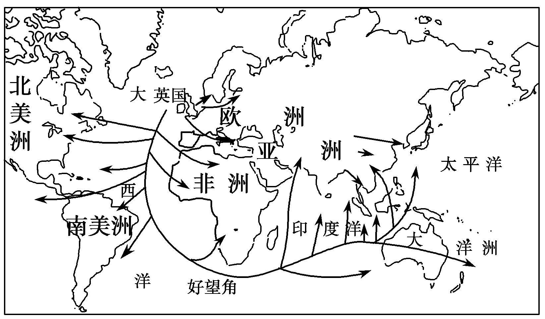
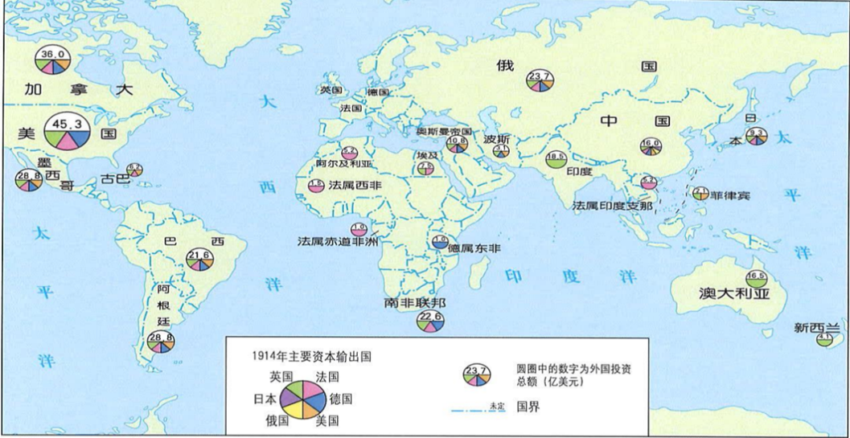
19世纪走向世界市场的英国产品
1914年主要资本主义国家资本输出示意图
“动物的东西成为人的东西，而人的东西成为动物的东西。”
——马克思《1844年经济学哲学手稿》
资本主义世界政治体系
工人与资产阶级
国际工人运动
矛盾
纲要下 第11/15课
资本主义世界体系
资本主义世界市场
资本主义国家间
两次世界大战
纲要下 第14/17课
资本主义世界殖民体系
亚非拉与欧美列强
民族解放运动
纲要下 第12/13/16/21课
Notes:
工业革命还在整个世界范围内突破了农业生产的分散性、封闭性！而伴随着资本主义的对外性和扩张性发挥到了极致，19世纪末20世纪初，资本主义世界体系终于形成。

Slide 22
唯物史观认识资本主义世界体系形成的影响
1.从生产力发展的角度看：资本主义世界体系形成促进了资本主义生产方式和生产技术的传播，扩大了工业文明对世界的影响，加强了世界各国经济的相互联系，推动了世界贸易和生产力的发展。
2.从道德的角度看：资本主义世界体系形成是资本主义列强对亚非拉国家和地区进行掠夺和剥削的产物，造成了亚非拉国家和地区的贫穷与落后。
3.从文明演进的角度看：资本主义世界体系的形成客观上促进了先进的生产技术和文化在全球的传播，结束了人类政治生活和精神生活的狭隘性，有利于世界文明的交流和发展。

Slide 23
垄断组织
垄断组织是指在资本主义社会的一个或几个经济部门中居于重要地位的大企业之间的联合。它们凭借这种联合所建立的统治地位，控制相应部门的商品生产，瓜分销售市场、原料产地和投资场所，规定垄断价格，攫取高额利润。
它首先在一些重工业部门产生。后来，随着其他工业部门生产集中的发展和大型企业的出现，垄断组织便逐渐扩展到资本主义各个经济部门。
产生原因：生产力的不断发展推动生产与资本的高度集中；
出现时间：第二次工业革命后；
本质：资本主义生产关系的局部调整；
影响：生产效率提高，生产力进一步发展；
资本主义国家向帝国主义过渡，要求从经济上瓜分世界，加紧对外扩张。
Notes:
大企业间为控制生产与市场以获取更大利润而结成的经济联合体。这种控制是通过订立各种协议规定价格、划分市场、分配产量来实现的。

Slide 24
（2022·广东高考·13）18世纪后期英国机器费用昂贵，工厂主想方设法让工人尽可能多干活。原来在工作中习以为常的唱歌、打瞌睡、喝酒、嬉戏等行为一概被禁止。这可以用来说明，当时（ ）
A．机器出现使工业结构发生根本变革
B．生产方式的转变推动了社会分化
C．蒸汽时代手工工人的生活境遇恶化
D．物价上涨制约了工业革命的发展
B

Slide 25
（2021·湖北高考·13）1808年，一位英国人在印度孟买购买棉布时，惊讶地发现至少有一半产于英国，且价格比劳动力低廉的印度所产的便宜，而棉花却来自印度，这说明
A．印度开启工业革命进程
B．资本主义世界市场最终形成
C．英国海上霸权初步确立
D．机器化大生产更具竞争优势
D

Slide 26
（2021·湖南高考·14）欧洲最早出版的科学期刊是19世纪中叶首批成立的各国科学院的院刊。随着科学家按其专业组成专业性学会进行研究，到1921年科学期刊已增至2．5万种，其中大部分是在19世纪后期增加的。这反映了（ ）
A．科学研究日趋大众化
B．科技成果改变人类生活
C．科学院数量迅猛增加
D．科学与技术结合更紧密
D

Slide 27
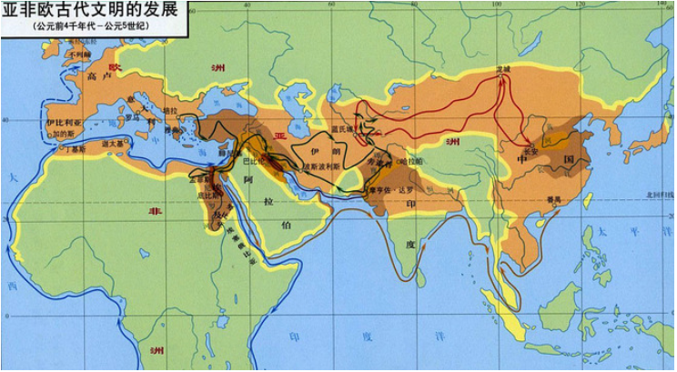
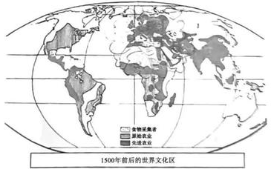
（2022·山东·高考真题）阅读材料，回答问题。
材料 地图上的文明史
——张芝联等《世界历史地图集》
——（美）斯塔夫里阿诺斯《全球通史》
(1)概括指出图1、图2的编绘者力图告诉我们些什么。
(2)如果让你绘制一幅1850年前后人类文明发展的地图，说说你的设计并说明理由。

Slide 28
【答案】(1)图1:早期人类文明多元、独立发展；人类文明由分散逐步走向区域性联系；扩张战争、人口迁徙、商贸活动是文明交流和联系的途径。图2:以农业文明的视角看人类文明发展；人类文明发展不平衡。
(2)示例：1850年前后，世界各地区存在广泛而密切的联系，可以通过贸易、人口迁徙路线来表现（以西欧为中心）。将英国标注为“世界工厂”，以工业文明区域、农业文明区域进行空间区分，并将英、法、西等国的殖民地进行标记。
理由：1850年英国以及欧洲和美国已经完成或者进行工业革命，属于工业文明区域，其中英国工业化程度较高，成为世界工厂；同时期的亚非拉广大地区依然处于农耕文明时代，在经济上逐渐依附于欧美。同时,资 本主义列强加紧了对外侵略扩张，在世界各地建立了一系列殖民地和半殖民地，打破其封闭的经济结构，使之成为资本主义世界市场的一部分。火车、轮船等先进交通运输工具，使列强大量输出工业品,掠夺原料，甚至投资办厂更为便利，资本主义世界市场的初步形成。

Slide 29
【2021广东卷.18】英国工人阶级的历史是从18世纪后半期，从蒸汽机和棉花加工机的发明开始的。大家知道，这些发明推动了产业革命，产业革命同时又引起了市民社会中的全面变革，而它的世界历史意义只是在现在才开始被认识清楚。 ——恩格斯《英国工人阶级状况》（1845年）
结合材料和所学知识，运用唯物史观简述英国工业革命的历史意义。（6分）
和本题相关的唯物史观论点 | 对应本题作答如下
生产力决定生产关系 | 蒸汽机的发明和推广，极大地提高了社会生产力，工厂制度建立，英国成为世界工厂；城市化进程加快，世界市场初步形成。
经济基础决定上层建筑 | 资产阶级和无产阶级成为两大对立阶级；推动1832年议会改革；阶级矛盾日益激化，工人运动频发；现实主义风格的盛行。
社会存在决定社会意识 | 科学社会主义理论的诞生；自由主义经济思想的产生

Slide 30
两次工业革命对中国的影响
 |  | 工业革命 | 第二次工业革命
政治 | 侵略
 | 反抗
经济
阶级
思想
社会 生活
两次鸦片战争；中国开始沦为半殖民地半封建社会
甲午战争、八国联军侵华战争，瓜分中国狂潮；中国完全沦为半殖民地半封建社会
爱国官兵反抗、太平天国运动
戊戌变法、义和团运动、辛亥革命
自然经济开始解体；洋务运动兴起；中国民族资本主义产生
自然经济进一步解体；
民族资本主义初步发展
民族资产阶级产生
民族资产阶级力量壮大
“师夷长技”、“中体西用”；学习西方器物
君主立宪、民主共和、实业救国；
学习西方制度
衣、食、住、行、风俗观念近代化、文明化

Slide 31
工业革命与创新
对英国的崛起的探讨，不能仅仅停留在技术变革的层面，我们还需要探讨英国崛起最核心的“秘密”。这个最根本的要素是什么？
——全面的创新
法律制度创新、政治体制创新、经济体制创新、金融制度创新、科学技术的创新、思想观念的创新

